Slide 1

Pantomíma v Totálnej komunikácii
v predmete dramatická výchova
Príručka pre učiteľa

Slide 2
Totálna komunikácia
je „komplexný komunikačný systém, ktorý v sebe spája všetky použiteľné komunikačné formy (akustické, vizuálne, slovné, neslovné, manuálne, atď.) k dosiahnutiu dorozumievania sa so sluchovo postihnutými a medzi nimi navzájom.“
Nepočujúce dieťa sa zoznamuje so všetkými dostupnými komunikačnými prostriedkami, ku ktorým patrí reč, posunkový jazyk, prstová abeceda, gestá, mimika, reč tela, odzeranie pier, čítanie a písanie.
Posunkový jazyk má svoj jazykový systém. Posunkuje sa len v ohraničenom posunkovom priestore, ktorý je ohraničený rozpaženými lakťami, temenom hlavy a pásom.
Pantomíma je hra telom a rozumie jej každý človek.

Slide 3
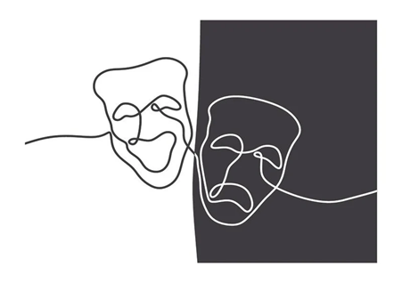
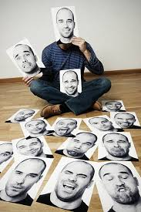
Herectvo - PANTOMÍMA
Herectvo je umelecký odbor založený na stvárňovaní iných jedincov vecí či javov. Tvorivý umelec venujúci sa herectvu využíva herecké výrazové prostriedky – zvukový prejav, mimiku gestikuláciu, postoje, pohyb.
Najznámejším hercom nemého filmu bol Charlie Chaplin
„Mím musí mať telo gymnastu, myseľ herca a srdce básnika.“
Etienne Decroux – „otec modernej pantomímy“

Slide 4
Ako na pantomímu
Pantomíma je jednou z najstarších foriem divadla, v ktorej herci predvádzajú sériu príbehov iba za pomoci svojho tela bez toho, aby prehovorili.
Pantomíma je často vysmievaná, ale v skutočnosti sa jedná o veľmi zábavnú a zaujímavú aktivitu pre mnoho hercov aj pre divákov.
Všetko čo na zvládnutie pantomimickej techniky potrebujete je vôľa a trocha inštrukcií.

Slide 5
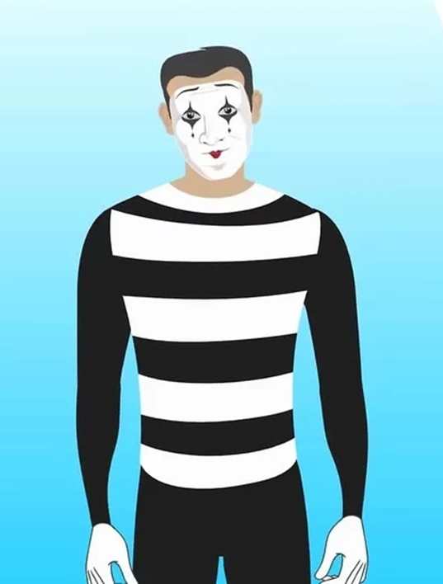
POSTUP- 1 – Make-up a Oblečenie
Naneste si správny make-up: biely make-upu na tvár, výrazné čierne očné linky s namaľovanými čiernymi slzami, akoby stekajúcimi po lícach, tmavo nafarbeným obočím a čiernym alebo červeným rúžom. Biely make-up sa používa na zdôraznenie výrazu tváre, ktorý je dobre viditeľný z väčšej vzdialenosti.
Oblečte si kostým: celočierne oblečenie alebo tričko s horizontálnymi čierno-bielymi pruhmi, ideálne s veľkým výstrihom a trojštvrťovými rukávmi, čierne nohavice, čierne traky, biele rukavice a čierny klobúk. Ten však nie je nutný, môžete ho nahradiť čiernym alebo červeným baretom.

Slide 6
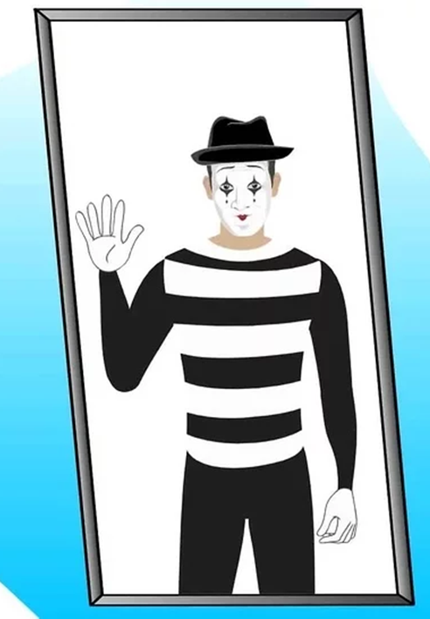
POSTUP- 2- používajte reč tela
Nepotrebujete hovoriť ani naznačovať rozprávanie.
Používajte rôzne výrazy tváre, gestá a rozličné pozície tela.
Použite zrkadlo (alebo publikum) a rozhodnite, ktoré pohyby sú najpresvedčivejšie. Pomôžu vám s tým aj reakcie publika, ich prístup a vyvolané emócie. Ďalšou dôležitou pomôckou je videokamera.

Slide 7
POSTUP- 3 – základné pantomimické techniky
Kultivujte svoju predstavivosť. Pre míma je najdôležitejšia viera v to, že predvádzaná ilúzia je reálna.
Napr. predstierajte, že stena, o ktorú sa opierate, je reálna, napr. je na dotyk hrubá, hladká, mokrá, suchá, studená alebo teplá.

Slide 8
POSTUP- 3_1 pevný bod a pantomimický múr
Technika pevného bodu: mím svojim telom lokalizuje jeden bod a ten udržuje v priestore ako nepohyblivý.
Pridajte k pevným bodom línie. Linku spočiatku vybudujete jednoduchým pridaním ďalšieho pevného bodu. Táto línia nemusí byť fixovaná, pokiaľ dodržíte pevnosť oboch vytvorených bodov. Dobrým príkladom tejto techniky je klasický pantomimický "múr".

Slide 9
POSTUP- 3_2 dynamická línia
Vytvorte dynamickú líniu. Keď pevným bodom pridáte pevnú líniu, nemôže na pevné body vyvíjať žiadnu silu. To dosiahnete pridaním dynamickej línie. Ide o ideu využívanú pri „ťahaní lana“, ale dá sa aplikovať na akúkoľvek ilúziu.
Postavte sa k stene a priložte na nej ruky asi na šírku ramien. Ľahko proti stene tlačte oboma rukami. Mali by ste cítiť tlak v oboch rukách, ale zároveň aj pnutie v ramenách a bokoch.
Dynamické linky majú za úlohu vyvolať svalovú pamäť a v ilúzii predviesť realistické pnutie tých správnych svalov, ktoré by ste použili pri skutočnej stene.

Slide 10
POSTUP- 3_3 Priestor - hmota
"Manipulujte" s priestorom a hmotou – „vytvárajte jednotlivé prvky zo vzduchu". Táto technika kombinuje všetky tri predchádzajúce elementy.
Napr. opis jednej ilúzie: driblovanie basketbalovou loptou. Použitím jednej ruky mím imituje mnohé z dynamickej línie, hoci na to používa práve len jednu ruku, teda len jeden bod. Namiesto dvoch pevných bodov je jeden z nich transformovaný na určitý tvar: zaoblená dlaň s ľahko pokrčenými prstami. Tento tvar definuje „priestor“, v ktorom k ilúzii dochádza a umožňuje lopte, teda „hmote“, v rámci ilúzie existovať.
Manipuláciu s priestorom a hmotou môžete využiť na vytvorenie mnohých rôznych objektov, postáv alebo udalostí.

Slide 11
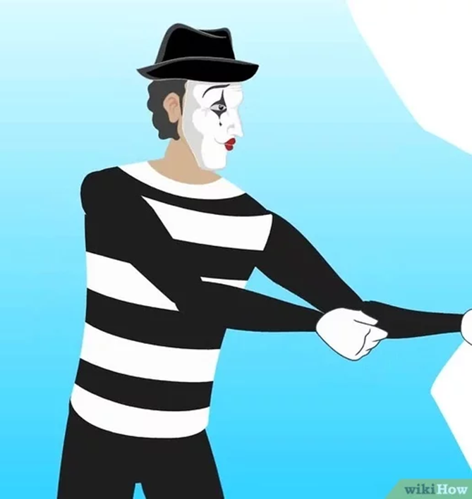
POSTUP- 4 - Šplh na Lane
Chyťte lano, predstierajte, že sa lano hojdá, zatiaľ čo sa naň snažíte vyšplhať.
Skĺznite dole a potom vyšplhajte späť hore. Docielite tým najlepší efekt. Akonáhle „vyšplháte až hore", zotrite si z čela imaginárny pot. Šplh na lane je pre realistické ovládnutie veľmi náročná ilúzia.
Predstavte si svoju plnú váhu. Pri šplhu na lane by sa vám silne napínali svaly a v tvári by ste mali bolestivo usilovný výraz. Stieranie potu by bola taktiež prirodzená reakcia.
Ak ste na skutočnom lane nikdy nešplhali, vyskúšajte si to. Snažte si robiť poznámky o použitých pohyboch a reakciách.

Slide 12
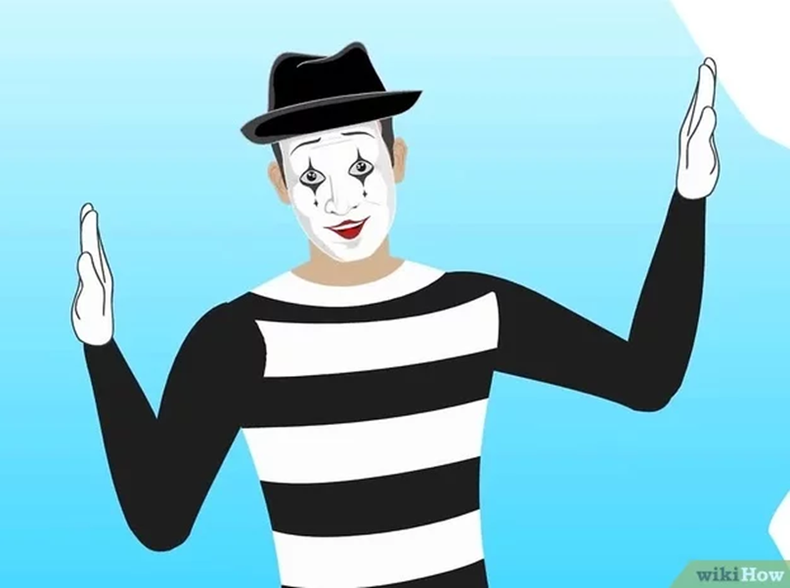
POSTUP- 5 - krabica
Predstierajte, že ste „uväznení v krabici“. Pri uzavretí v krabici môžete tlačiť rukami proti sebe, najprv dlaňami, potom prstami.
Skúste hrať, akoby ste sa snažili nájsť cestu von, postupnou identifikáciou rohov a stien. Jednou rukou prejdite po „hranách" imaginárnej krabice, ako by ste chceli nájsť poklop, ktorým sa dostanete von. Jednou z možností je skutočne taký „poklop“ nájsť a dramaticky vyskočiť z krabice pomocou oboch paží a zaujať pozíciu s triumfálnym gestom.

Slide 13
POSTUP- 5 -1- stúpanie po rebríku
Pre ilúziu lezenia sa musíte chytiť priečky imaginárneho rebríka.
Prednú časť chodidla vášho chodidla položte na podlahu, ako by to bola jedna priečka rebríka. Pritiahnite sa za imaginárnu priečku rebríka (oboma rukami pohybujte naraz!) a zdvíhajte sa pritom na špičku chodidla a následne druhou nohou dopadnite na zem, akoby na vyššiu priečku rebríka.
Pri „stúpaní" striedajte ruky a nohy tak, ako pri skutočnom lezení. Neustále sa pozerajte smerom nahor, ako by ste pozorovali miesto, ku ktorému sa snažíte stúpať. (Ak chcete navodiť ilúziu vysokého rebríka, občas sa vykloňte do strany a predstierajte, že sa pozeráte dole. Opatrne a pomaly nakloňte svoju hlavu, na chvíľku sa zadívajte do podlahy a rýchlo sa v predstieranej panike vráťte pohľadom dopredu alebo hore. Ilúziu tým dodá komickosti.) Trénujte a sústreďte sa na správny pohyb nôh, rovnako ako pri reálnom stúpaní.

Slide 14
POSTUP- 5 – 2 – opieranie sa
Vykonávajte „opieranie sa" o nejaký objekt. Predstierajte, že sa opierate napr. o stĺp lampy verejného osvetlenia, stenu alebo skrinku.
Na prvý pohľad sa to nemusí zdať náročné, ale opak je pravdou.
Táto technika vyžaduje množstvo sily a koordinácie. Základné prevedenie má dve časti. Začnite s chodidlami rozkročenými na šírku ramien.

Slide 15
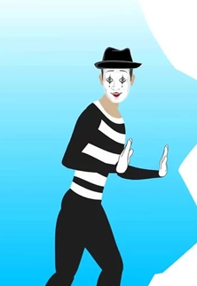
POSTUP- 6 – chôdza v silnom vetre
Predstierajte veľmi veterné počasie, ktoré vám dáva zabrať a len ťažko sa udržíte na nohách. Nechajte vietor, aby si s vami pohrával a hádzal s vami zo strany na stranu.
Scénku ozvláštnite napr. vtipným prvkom prevráteného dáždnika, odfúknutie klobúka a pod.

Slide 16
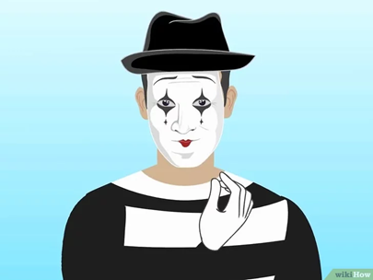
POSTUP- 7 – pantomimické jedlo
Pozorovať míma pri predstieraní konzumácie jedla môže byť veľmi zábavné.
Príklad 1: Predstierajte, že jete zle pripravený hamburger alebo hot-dog a nechajte jeho obsah padať na vaše oblečenie. Ako omylom vám môže vystrieknuť trochu kečupu priamo do oka.
Príklad 2: Predstierajte lúpanie banánu a následne jeho vykĺznutie zo šupky.

Slide 17
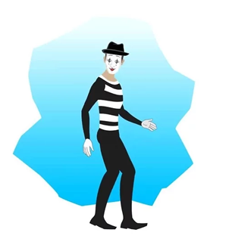
POSTUP- 8 – chôdza na mieste
Chôdza na mieste je jedno z bežných pantomimických prvkov.
Je to fyzicky náročné číslo, ktoré vlastne prevracia mechanizmus reálnej chôdze. Zadné chodidlo počas pantomimickej chôdze neprenáša žiadnu váhu, ale predstavuje chodilo ako pri normálnej chôdzi. Preto musí počas ilúzie zostať natiahnuté, aby vyzeralo, že nesie určitú hmotnosť. Je potrebné pohybovať aj hornou časťou tela.

Slide 18
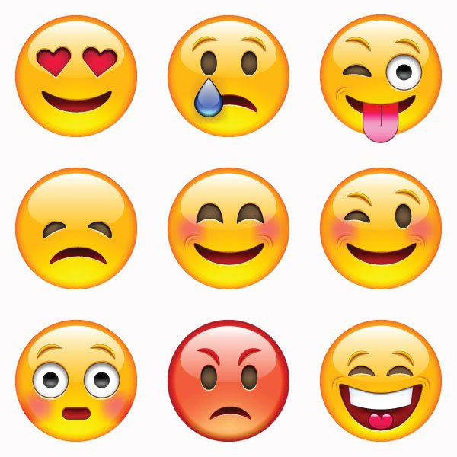
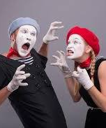
ÚLOHA 1
Nácvik mimiky rôznych pocitov podľa emotikonov
Hra: Žiak sa snaží zopakovať mimiku, gestá či grimasu podľa toho čo ukáže spolužiak pred ním.
Takto si spoločne precvičia vyjadrenie rôznych pocitov.

Slide 19
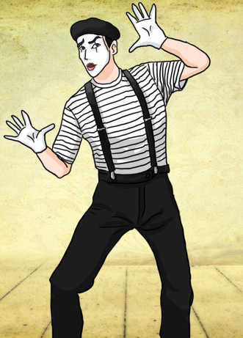
ÚLOHA 2
Žiaci si vytiahnu kartičku so slovom, ktoré majú vyjadriť iným spôsob ako posunkom – pantomímou.
V tejto úlohe využijú mimiku, gestá, pohyb.
Na kartičkách môžu byť slová z rôznych oblastí – zvieratá, povolania, aktivity, slovesá, tématické slová, popis situácie...

Slide 20
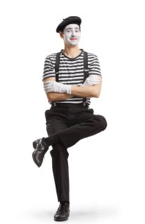
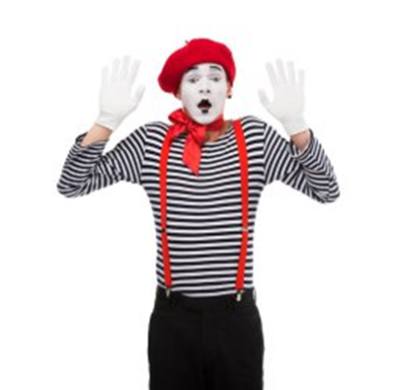
ÚLOHA 3
Pantomímou žiak vyjadrí nejakú situáciu
Napríklad:
pohyb na eskalátore, vo výťahu
zdvihanie ťažkého kufra
hľadanie stratenej veci
vlasnosti: dlhý, vysoký...

Slide 21
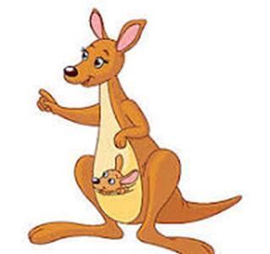

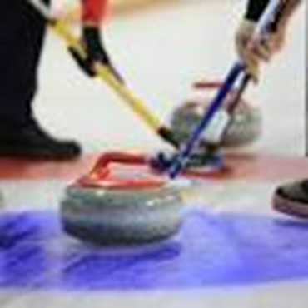
ÚLOHA 4
Túto úlohu budú žiaci plniť v dvoch skupinách.
Žiak zo skupiny 1 bude predvádzať ukážku, hádať budú žiaci zo skupiny 2 a potom naopak, predvádza žiak zo skupiny 2 a háda skupina 1.
Ukážky napr.: povolanie, osoba, šport, zviera....

Slide 22
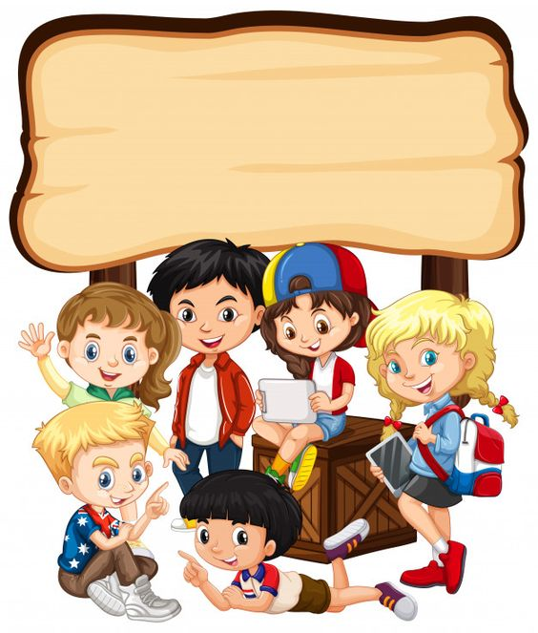
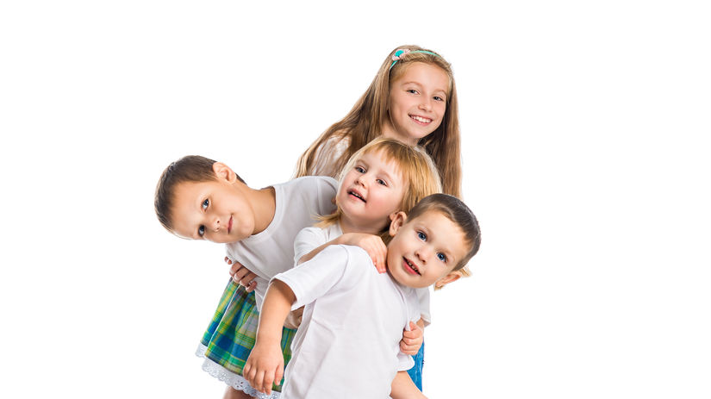
ÚLOHA 5 – štafetová pantomíma
Hra v skupinách: Žiaci sa rozdelia sa do skupín a zoradia sa do zástupu.
Posledný hráč v zástupe v každej skupine sa dozvie zadanie, ktoré bude predvádzať, napr. zviera, povolanie a pod.
Hráč poklepká po ramene spoluhráča pred ním, ten sa otočí a snaží sa z predvádzanej pantomímy uhadnúť, o čosa jedná. Nikto nehovorí. Ak si je hádajúci istý, dá pokyn, že uhádol a týmto preberá štafetu.
Pokračuje sa dopredu, z hádača sa stáva predvádzajúci, poklepká na rameno spoluhráča pred ním a takto štafeta pokračuje až k prvému členovi družstva. Prvý hráč vysloví svoj tip nahlas.
Bod získava to družstvo, ktoré ako prvé a správne pomenuje zadanie. Ak nikto neuhádne môže bod získať družstvo, ktoré je najbližšie zadaniu.

Slide 23

HODNOTENIE
hodnotenie | výborný | chválitebný | dobrý | dostatočný | nedostatočný
Kognitívne ciele | Žiak používa mimické a pantomimické prvky ako prostriedky dramatizácie. Vyčerpávajúco využíva poznatky z iných predmetov (napr. literatúra, výtvarná výchova), prípadne iných zdrojov. | Pri používaní mimických a pantomimických prvkov ako prostriedkov dramatizácie žiak robí menšie chyby. Využíva len niektoré poznatky z iných predmetov (napr. literatúra, výtvarná výchova) a iných zdrojov. | Žiak dokáže len čiastočne používať mimické a pantomimické prvky ako prostriedky dramatizácie. Čiastočne využíva poznatky z iných predmetov (napr. literatúra, výtvarná výchova) a iných zdrojov. | Žiak dokáže používať mimické a pantomimické prvky ako prostriedky dramatizácie len s pomocou učiteľa. Poznatky z iných predmetov (napr. literatúra, výtvarná výchova) využíva len povrchne. | Žiak nedokáže používať mimické a pantomimické prvky ako prostriedky dramatizácie. Poznatky z iných predmetov nedokáže využiť. Do činností sa nezapája.

Slide 24
HODNOTENIE
hodnotenie | výborný | chválitebný | dobrý | dostatočný | nedostatočný
Psychomotorické ciele | Žiak je schopný komunikovať umeleckými prostriedkami, spontánne sa prejaviť, prepájať slovné, pohybové a iné schopnosti, kombinovať ich za účelom vyjadrenia vlastných vnútorných stavov a emócií. | Žiak je schopný s menšími chybami komunikovať umeleckými prostriedkami, menej spontánne sa prejaviť, prepájať slovné, pohybové a iné schopnosti, za účelom vyjadrenia vlastných vnútorných stavov a emócií. | Žiak s väčšími obmedzeniami je schopný komunikovať umeleckými prostriedkami, neprejavuje sa spontánne, čiastočne a s chybami prepája slovné, pohybové a iné schopnosti, nedokáže ich kombinovať za účelom vyjadrenia emócií. | Žiak ani s pomocou učiteľa nie je schopný komunikovať umeleckými prostriedkami,, nedokáže prepájať slovné, pohybové a iné schopnosti, nevie ich kombinovať za účelom svojich emócií. | Žiak nedokáže komunikovať umeleckými prostriedkami, neprejavuje sa, nezapája sa do aktivít na hodine.

Slide 25
HODNOTENIE
hodnotenie | výborný | chválitebný | dobrý | dostatočný | nedostatočný
Socioafektívne ciele | Žiak dokáže vyjadrovať svoje emócie prostredníctvom dramatických činností. Je schopný spolupracovať, cítiť zodpovednosť za priebeh a splnenie spoločnej úlohy. | Žiak je s menšími chybami je schopný vyjadrovať svoje emócie prostredníctvom dramatických činností. S menšími obmedzeniami je schopný spolupracovať, cítiť zodpovednosť za priebeh a splnenie spoločnej úlohy. | Žiak s usmernením učiteľa je schopný aspoň čiastočne vyjadrovať svoje emócie prostredníctvom dramatických činností. Často nie je schopný spolupracovať a cítiť zodpovednosť za priebeh a splnenie spoločnej úlohy. | Žiak je schopný vyjadrovať svoje emócie prostredníctvom dramatických činností len s veľkou pomocou učiteľa. S veľkými problémami spolupracuje so skupinou a necíti zodpovednosť za priebeh a splnenie spoločnej úlohy. | Žiak nedokáže vyjadrovať svoje emócie prostredníctvom dramatických činností. Nedokáže spolupracovať so skupinou, odmieta zapojenie sa do spoločnej úlohy.

Slide 26

Čo bolo cieľom tohto projektu?
Dozvedeli sme sa aké typy komunikácie nepočujúcich poznáme a ako ich môžeme využívať.
Zvyšovali sme záujem o pantomímu a herectvo, podporovali sme tým rozvoj rôznych foriem komunikácie a rozvíjali totálnu komunikáciu.
Žiakov môžeme rozdeliť do skupín podľa rôznych kritérií, napríklad podľa zručností, záujmov, kognitívnych schopností, aby sa „rovnomerne“ rozdelili sily v jednotlivých skupinách.
ZÁVER

Slide 27

Môžete si vyskúšať prezentovanie zhromaždených informácií svojim spolužiakom.
Môžete sa cítiť plne zodpovední za získavanie poznatkov.
Vaša práca môže slúžiť vám aj ďalším osobám vo vašej škole a mimo nej. Preto sa snažte produkty šíriť v škole aj mimo nej, aby žiaci videli praktické využitie ich projektu.
ZÁVER

Slide 28
https://depositphotos.com/cz/photos/pantomima.html https://zabav-deti.cz/clanek/stafetova-pantomima-459 https://sk.pinterest.com/pin/376191375134553875/ https://nivam.sk/vysledky-pilotneho-vyskumu-studentov-strednych-odbornych-skol/ https://www.wikihow.cz/Jak-na-pantomimu
ZDROJE

